Slide 1
ÁZIA
Poloha, pobrežie, objavovanie

Slide 2
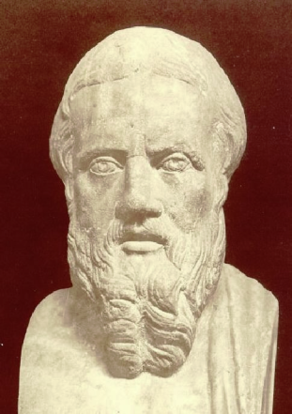
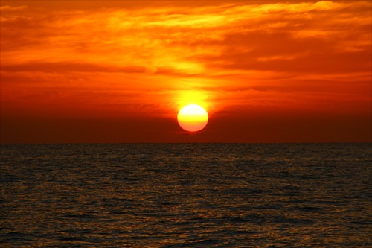
Pôvod slova ÁZIA
pomenovanie Ázia pochádza z gréčtiny (Ἀσία)
prvýkrát je spomínaný Hérodotom (významný historik a geograf) - použil ho na označenie územia Anatólie, čím ju vymedzil od vtedajšieho Grécka a Egypta
ako sa neskôr rozširovalo poznanie území smerom na východ, rozširovala sa aj oblasť známa ako Ázia, až sa napokon názov ustálil pre celý svetadiel
to čo bolo kedysi Áziou, dnes voláme Malá Ázia
pôvod slova je podľa jednej z teórií odvodený od semitského základu asu, čo znamená vychádzajúce alebo svetlo

Slide 3
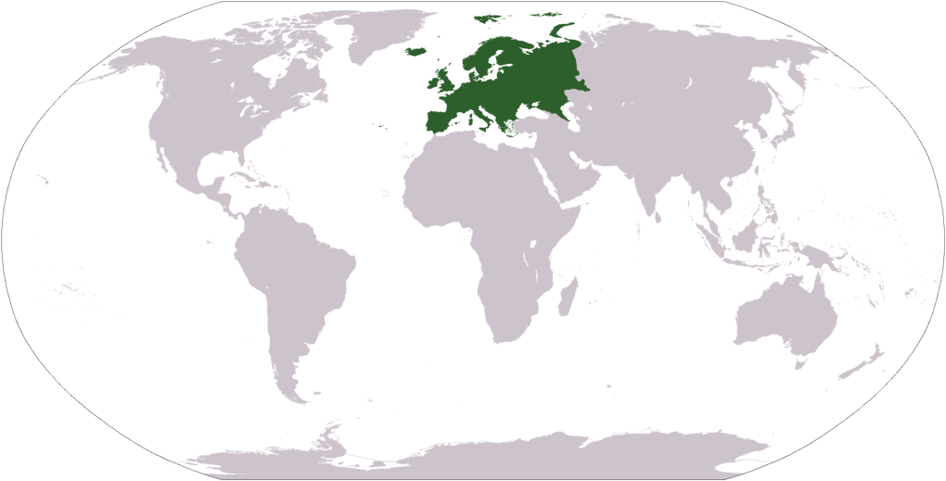
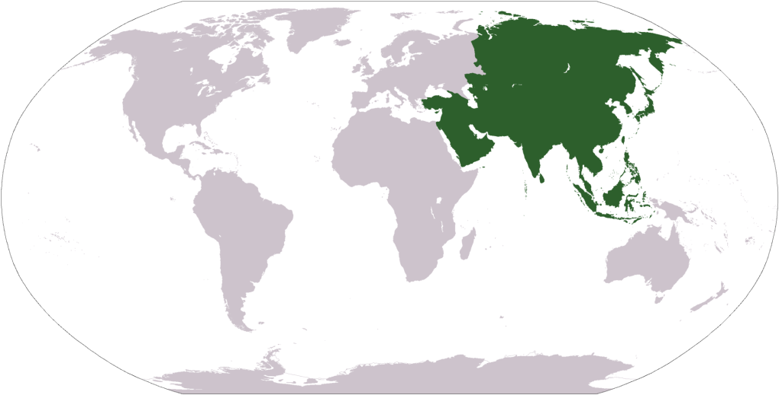
Kontinent EURÁZIA
Svetadiel Európa a Ázia tvoria 1 kontinent EURÁZIA

Slide 4
Hranica medzi EURÓPOU a ÁZIOU:
pohorie URAL, rieka EMBA,
pobrežie KASPICKÉHO MORA,
predhorie KAUKAZU,
AZOVSKÉ a ČIERNE MORE,
úžiny BOSPOR a DARDANELY,
EGEJSKÉ a STREDOZEMNÉ
MORE

Slide 5
Od Afriky je Ázia oddelená Suezským prieplavom, Červeným morom a Adenským zálivom.
Od Ameriky ju oddeľuje Beringov prieliv a Beringovo more.

Slide 6
ÁZIA
rozlohou je najväčší svetadiel
spolu s Európou ležia na kontinente Eurázia
hranica medzi Európou a Á: pohorie URAL, rieka EMBA, pobrežie KASPICKÉHO MORA, predhorie KAUKAZU, AZOVSKÉ a ČIERNE MORE, úžiny BOSPOR a DARDANELY, EGEJSKÉ a STREDOZEMNÉ MORE
hranica medzi Afrikou a Á: Suezský prieplav, Červené more a Adenský záliv
hranica medzi Amerikou a Á: Beringov prieliv a Beringovo more

Slide 7
SEVERNÁ
POLÁRNA
KRUŽNICA
Dôležité rovnobežky:
OBRATNÍK
RAKA
ROVNÍK

Slide 8
Pologule
Na akých pologuliach leží Ázia vzhľadom na rovník?
Na akých pologuliach leží Ázia vzhľadom na nultý poludník?
na severnej a na južnej pologuli
na východnej i na západnej pologuli

Slide 9
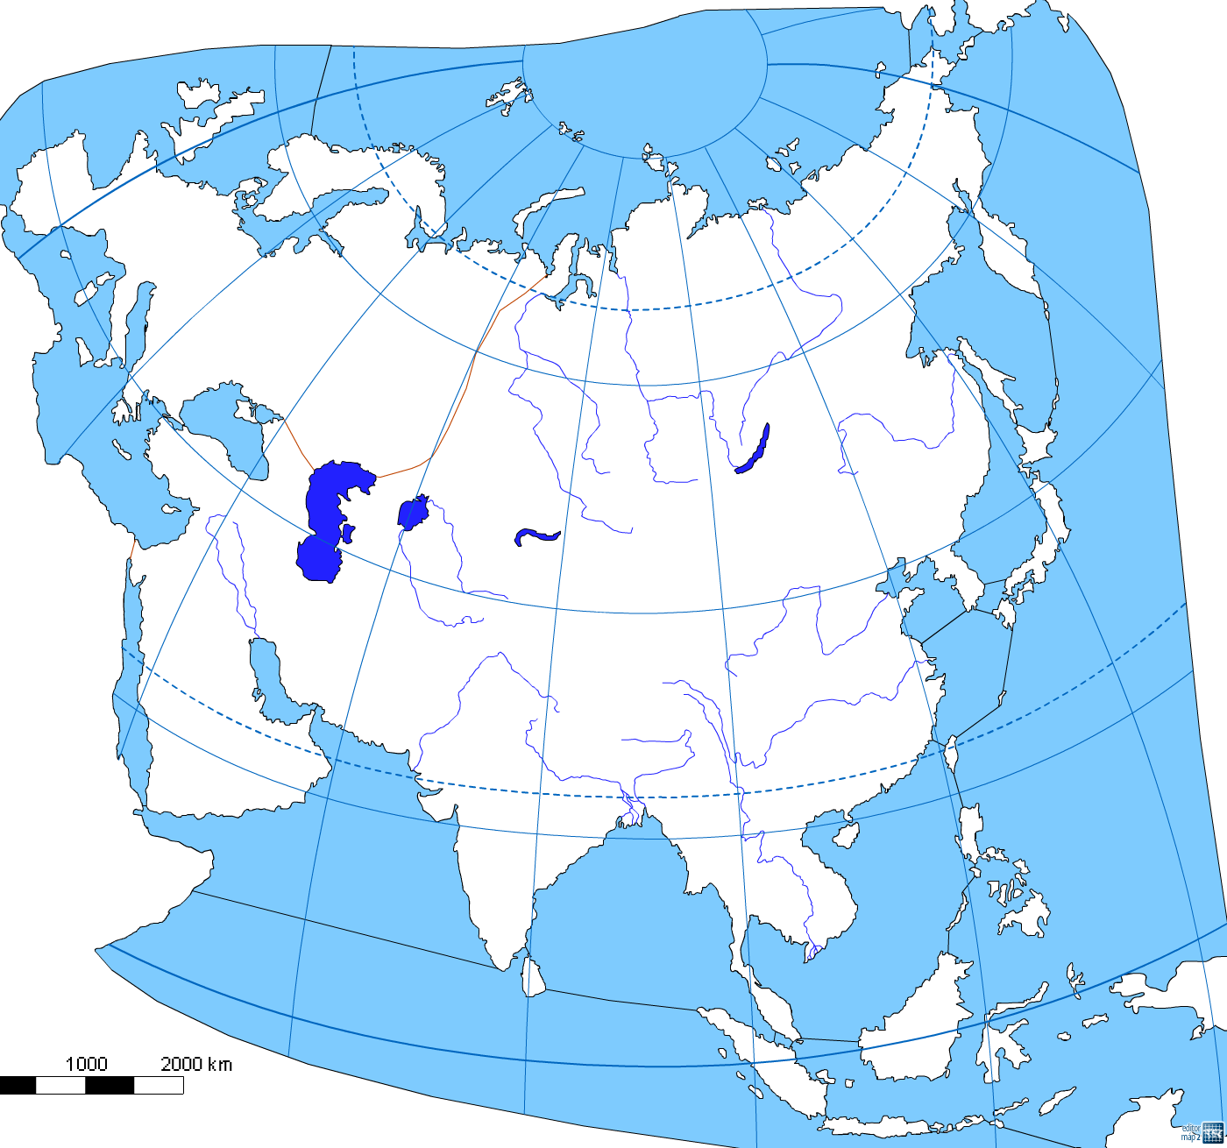
Členitosť pobrežia
8
3
5
Pobrežie je veľmi členité.
Vyhľadaj názvy očíslovaných polostrovov!
2
9
1
6
4
7

Slide 10
Členitosť pobrežia
Pobrežie je veľmi členité.
Vyhľadaj názvy očíslovaných ostrovov!
5
2
9
3
4
6
7
10
1
8

Slide 11
Polostrovy a ostrovy
POLOSTROVY:
Arabský pol. (najväčší na svete), Malá Ázia, Predná a Zadná India, Malajský pol., Kórejský pol., Kamčatka a Čukotka, Tajmýrsky pol.
OSTROVY a SÚOSTROVIA:
Cyprus, Cejlón, Veľké Sundy (Jáva, Sumatra, Kalimantan, Sulawesi), Malé Sundy, Filipínske ostrovy, Taiwan, Japonské ostrovy (Hokkaidó, Honšú, Kjúšu, Šikoku), Sachalin

Slide 12
Členitosť pobrežia
2
Pobrežie je veľmi členité.
Vyhľadaj názvy očíslovaných oceánov!
4
3
1

Slide 13
Členitosť pobrežia
9
5
14
Pobrežie je veľmi členité.
Vyhľadaj názvy očíslovaných morí, prielivov a zálivov!
12
2
15
3
7
10
6
13
4
8
11
1

Slide 14
Moria a oceány
OCEÁNY:
Severný ľadový oc. (S), Tichý oc. (V), Indický oc. (Z), Atlantický oc. (Z)
MORIA, PRIELIVY, ZÁLIVY:
Karské m., Východosibírske m., Beringov prieliv, Beringovo more, Ochotské m., Japonské m., Žlté m., Východočínske m., Juhočínske m., Filipínske m., Bengálsky záliv, Arabské m., Perzský záliv, Adenský záliv, Červené m., Suezský prieplav, Stredozemné more, Bospor, Dardanely, Čierne m.

Slide 15
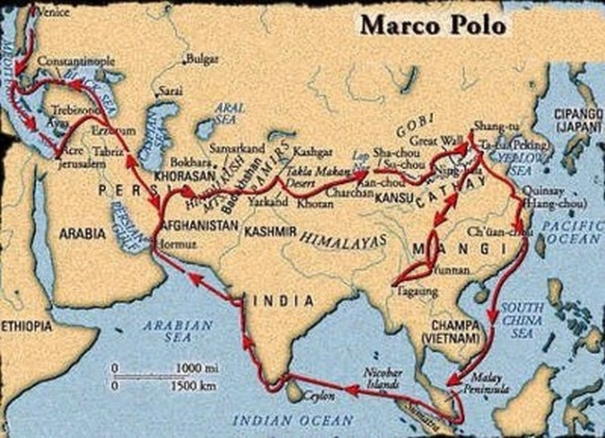
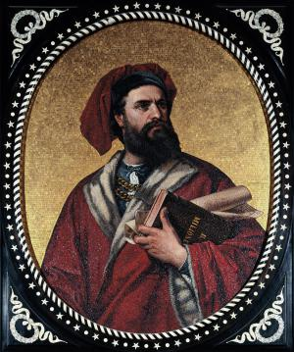
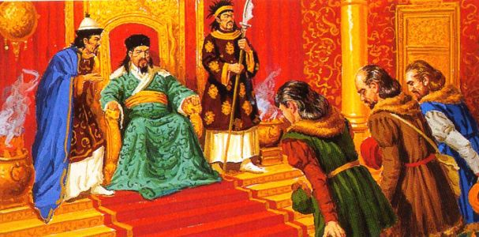
Objavitelia a dobyvatelia
MARCO POLO – taliansky cestovateľ, ktorý sa preslávil správami o cestách do Číny, kde prežil 17 rokov
13. storočie

Slide 16
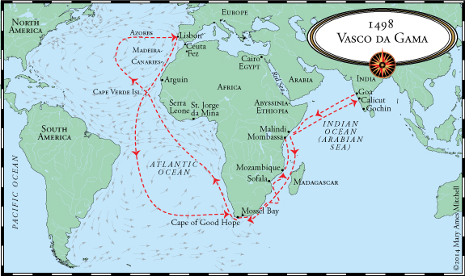
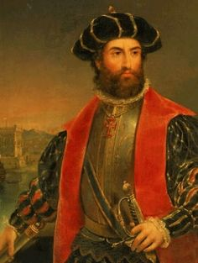
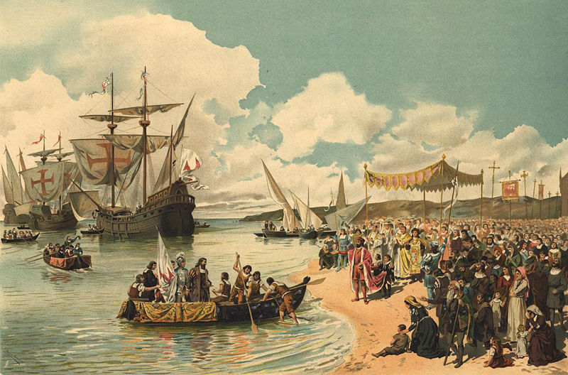
Objavitelia a dobyvatelia
VASCO DE GAMA– portugalský moreplavec, ktorý sa preslávil svojimi 3 cestami do Indie
15. storočie

Slide 17
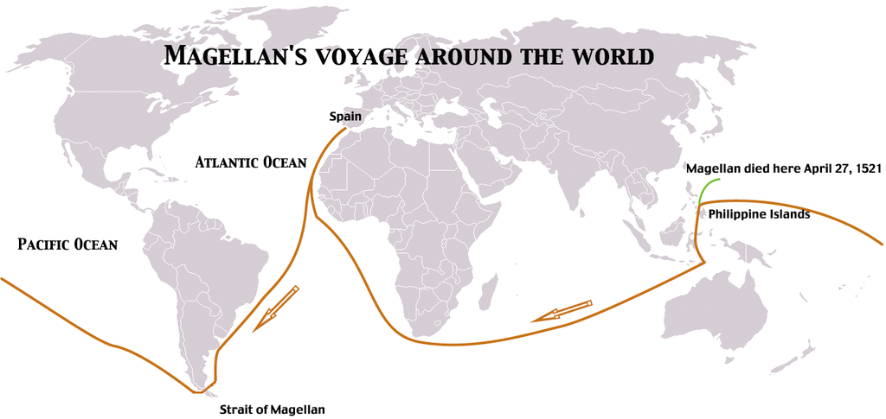
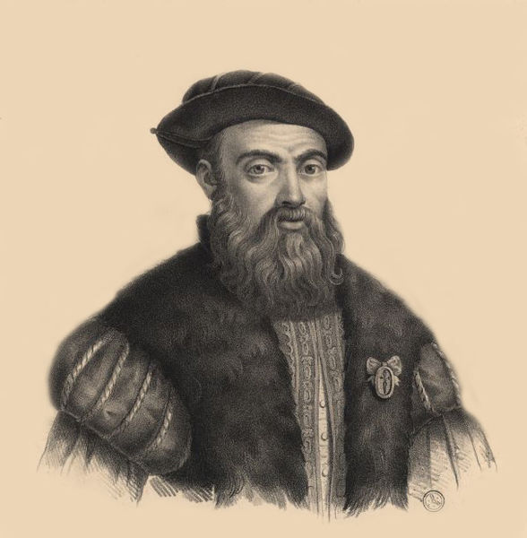
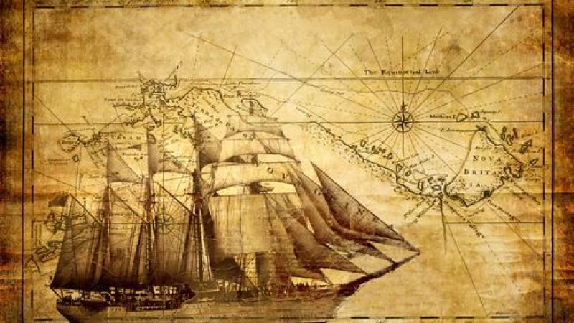
Objavitelia a dobyvatelia
FERNANDO MAGALHAES – portugalský moreplavec, ktorý so svojou posádkou oboplával Zem, sám zahynul po potýčke s domorodcami na Filipínach
16. storočie

Slide 18
ĎAKUJEM ZA POZORNOSŤ !

